Slide 1

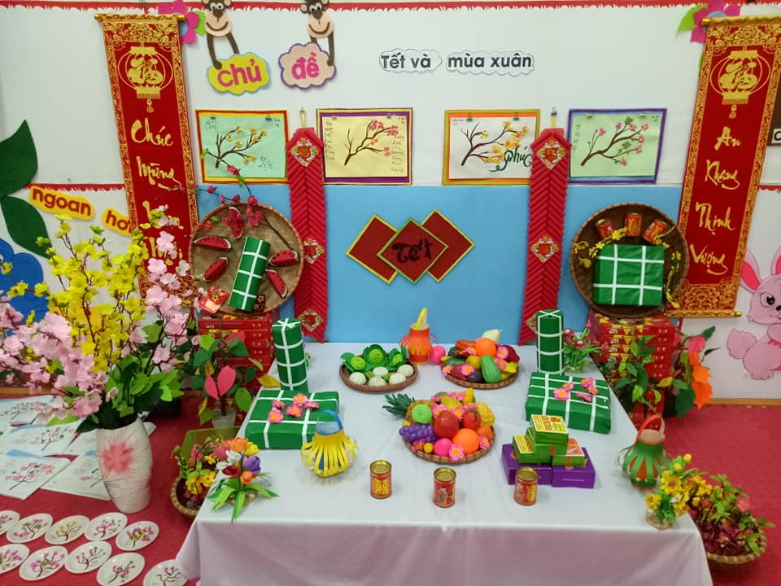
Thời Khoá biểu
Lớp 3C3
Chủ đề: Thực vật- Tết mùa xuân
Thời gian thực hiện 6 tuần: Từ ngày 06/01-21/02/2025

Slide 2

Tuần 1: Những chiếc lá kỳ diệu
Hoạt động học | (06/01/2025) PT thể chấtVĐCB: lăn bóng vào gôn | (07/01/2025) PT nhận thức Tìm hiểu lá cây | (08/01/2025) PT ngôn ngữ Thơ: Cây dây leo | (09/01/2025) PT thẩm mỹ Dán tranh từ lá cây | (10/01/2025) PT nhận thức Xếp xen kẽ
Hoạt động ngoài trời | (06/01/2025) - Quan sát trò chuyện với trẻ một số đồ chơi treen sân trường - TCVĐ: Bé khéo léo “Lăn bóng vào gôn” - Chơi tự do: Chơi góc thiên nhiên: Nhổ cỏ, chăm saoc cây | (07/01/2025) - Quan sát: Cây cà chua - TCVĐ: Gà trong vườn rau - Chơi tự do: Chơi góc vận động: đánh gôn, cỡi ngựa gỗ… | (08/01/2025) - Quan sát: Cây khế - TVVĐ: Gieo hạt - Chơi tự do: Chơi góc vận động: Kéo mo cau, đi cà kheo, đập bóng… | (09/01/2025) - Quan sát: Cây bầu - TVVĐ: Cây cao, cây thấp - Chơi tự do: Bật qua các ô vòng, chèo thuyền, đi trong đường hẹp… | (10/01/2025) - Quan sát: Cây lộc vừng - TVVĐ: Kéo co - Chơi tự do: KVC số 4: Ném boning, bảng cua cắp ném bóng vào rổ, ném vòng cổ chai…
Hoạt động chiều | (06/01/2025) Xem video trò chuyện với trẻ về các loại lá cây | (07/01/2025) Làm quen bài thơ: cây dây leo | (08/01/2025) Xem tranh, video một số cách chế biến món ăn từ rau củ, quả | (09/01/2025) Cho trẻ xem tranh, gọi tên các loại rau, quả có tên gần giống nhau.: Hoa- loa; na- ca... TC Ai nói đúng | (10/01/2025) - Nêu gương cuối tuần - Phát phiếu bé ngoan.

Slide 3

Tuần 2:Lễ hội trái cây
Hoạt động học | (13/01/2025) PT thẩm mỹ Dậy KNCH bài: Quả | (14/01/2025) PT nhận thức Tìm hiểu sự phát triển của cây từ hạt | (15/01/2025) PT thể chất VĐCB: bật qua dây | (16/01/2025) PT ngôn ngữ Truyện: Khỉ con ăn chuối | (17/01/2025) PT thẩm mỹ Nặn quả
Hoạt động ngoài trời | (13/01/2025) - Quan sát: Thời tiết - TCVĐ: Lộn cầu vồng - Chơi tự do: Chơi cát nước: Câu cá, vẽ tranh cát, pha màu... | (14/01/2025) - Quan sát góc chợ quê - TCVĐ: Dung dăng dung dẻ - Chơi tự do: Chơi cát nước: chợ quê, dòng chảy... | (15/01/2025) - Quan sát lối thoát hiểm: Cầu thang, cổng trường - TCVĐ: Cây cao cây thấp - Chơi tự do: Chơi góc cát nước: Vật chìm nổi, đồng hồ cát... | (16/01/2025) - Quan sát: môi trường xung quanh sân trường - TCVĐ: Lộn cầu vồng. - Chơi tự do: Chơi góc cát nước: sàng cát, vẽ tranh cát... | (17/01/2025) - Quan sát: Cây cải bắp - TCVĐ: Giao hạt - Chơi tự do: KVC Số1: đong đo cát,nước, sàng cát, vẽ tranh cát, xem dòng chảy...
Hoạt động chiều | (13/01/2025) Trò chuyện về màu sắc, kích thước, hình dạng, mùi vị của một số thực phẩm trong bữa ăn | (14/01/2025) Hát bài: Quả | (15/01/2025) Xem video bão lũ, trò chuyện về việc quan tâm, đồng cảm, chia sẻ giúp đỡ người khác. Truyện: Bác voi tốt bụng | (16/01/2025) Ôn truyện: Khỉ con ăn chuối | (17/01/2025) - Nêu gương cuối tuần - Phát phiếu bé ngoan.

Slide 4
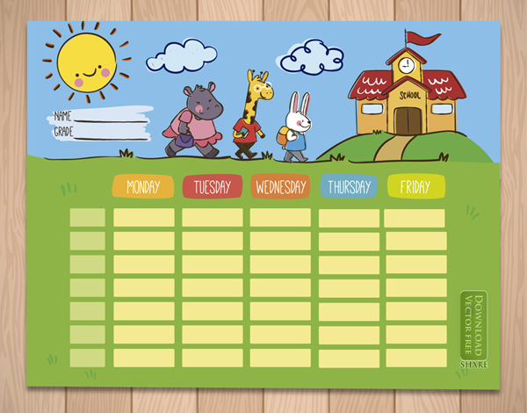
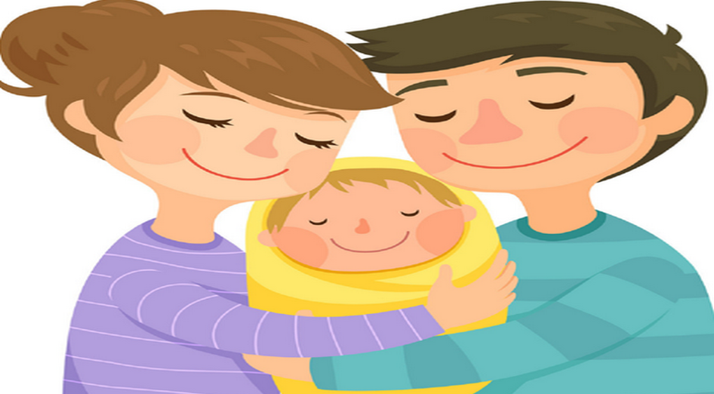
Tuần 3:Dự án “Ngày tết nguyên đán”
Hoạt động học | (20/01/2025) PT thẩm mỹ Vẽ bánh chưng | (21/01/2025) PT nhận thức Tìm hiểu ngày tết nguyên đán | (22/01/2025) PT ngôn ngữ Thơ: Cây đào | (23/01/2025) PT nhận thức Đếm số lượng trong phạm vi 4 | (24/01/2025) PT TCKNXH Bé vui đón tết
Hoạt động ngoài trời | (20/01/2025) - Quan sát: Cây vú sữa - TCVĐ: Dung dăng dung dẻ - Chơi tự do: Chơi góc vận động: Kéo mo cau, đi cà kheo, đập bóng… | (21/01/2025) - Quan sát: Cây cà chua - TCVĐ: Lộn cầu vồng - Chơi tự do: Chơi góc vận động: Ném boning, nhảy bao bố, bật qua ô vòng… | (22/01/2025) - Quạn sát: Thời tiết. - TCVĐ: Xi bô khoai - Chơi tự do: Chơi góc vận động: Ném còn, đi trên mô đất, ném vòng cổ chai… | (23/01/2025) - Quan sát: Hoa cúc - TCVĐ: Mèo đuổi chuột - Chơi tự do: Chơi góc vận động: Đi cà kheo, ném bóng vào rổ, đi trên ghế thể dục… | (24/01/2025) - Quan sát: Hoa đồng tiền - TCVĐ: Gieo hạt. - Chơi tự do: Chơi góc thiên nhiên: Trồng cây, xới đất, tưới cây, nhặt lá…
Hoạt động chiều | (19/01/2025) Xem tranh ảnh, trò chuyện về một số hoạt động đón tết, món ăn ngày tết… | (20/01/2025) Làm quen bài thơ: cây đào | (21/01/2025) Quan sát tranh ảnh, video trò chuyện với trẻ các món ăn đặc trưng của ngày Tết | (22/01/2025) - Tìm hiểu về phong bao lì xì - Hát: Sắp đến tết rồi | (23/01/2025) - Nêu gương cuối tuần - Phát phiếu bé ngoan.

Slide 5
Tuần Lễ hội mùa xuân
Hoạt động học | (03/02/2025) PT thẩm mỹ Dạy KNVĐVĐ theo phách bài: Lý cây xanh | (04/02/2025) PT nhận thức So sánh cao hơn -thấp hơn | (05/02/2025) PT thẩm mỹ In cây bằng tăm bông | (06/02/2025) PT Ngôn ngữ Truyện: Chú đỗ con | (07/02/2025) PT thể chất VĐCB: Ném trúng đích nằm ngang
Hoạt động ngoài trời | (03/02/2025) - Quan sát: tranh mảng tường - TCVĐ: Gieo hạt - Chơi tự do : KVC số 2: Chơi trò chơi dân gian, ô ăn quan, chong chóng... | (04/02/2025) - Quan sát: Cây cà chua - TCVĐ: Lộn cầu vồng - Chơi tự do: Chơi góc vận động: Ném còn, nhẩy bao bố, ném vòng cổ chai… | (05/02/2025) - Quạn sát: Thời tiết. - TCVĐ: Xi bô khoai - Chơi tự do: Chơi biểu diễn thời trang, chăm sóc cây cối, con vật... | (06/02/2025) - Quan sát: Hoa cúc - TCVĐ: Ai ném giỏi - Chơi tự do. KVCsố 2 : Chơi trò chơi dân gian, kể chuyện, xem tranh... | (07/02/2025) - Quan sát: Hoa đồng tiền - TCVĐ: Gieo hạt. - Chơi tự do. KVCsố 2 : Chơi trò chơi dân gian, cua cắp, ô ăn quan...
Hoạt động chiều | (03/02/2025) Xem videoclip, tranh ảnh chùa Chiêu Tường, | (04/02/2025) Làm quen bài truyện: Chú đỗ con | (05/02/2025) Xem video, nhận biết tên gọi, đặc điểm một số dạng thiên tai do biến đổi khí hậu: rét đậm rét hại,.. | (06/02/2025) Xem tranh ảnh, video "Vui giao thông" tập 6 trò chuyện cách sáng đường an toàn khi đi bộ: nắm tay người lớn khi sang đường + TC: Chọn hành vi đúng sai | (07/02/2025) - Nêu gương cuối tuần - Phát phiếu bé ngoan.

Slide 6
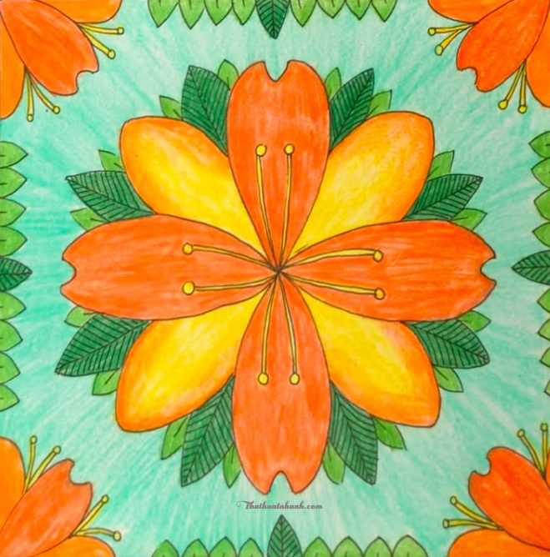
Tuần 5: Sắc mầu hoa tươi
Hoạt động học | (10/02/2025) PT thể chất VĐCB: Trườn chui qua cổng | (11/02/2025) PT nhận thức Tìm hiểu hoa cúc, hoa hồng | (12/02/2025) PT ngôn ngữ Thơ: Hồ sen | (13/02/2025) PT nhận thức So sánh số lượng 2 nhóm trong phạm vi 4 | (14/02/2025) PT thẩm mỹ Dạy KNVĐMH bài: Hoa mào gà
Hoạt động ngoài trời | (10/02/2025) - QS: Cây hoa tím -TCVĐ: Gieo hạt- Chơi tự do: Chơi góc chợ quê | (11/02/2025) QS: Rau cải -TCVĐ:Gà trong vườn rau - Chơi tự do: Chăm sóc rau, nhặt lá... | (12/02/2025) - QS: Hoa cúc -TCVĐ: Xi bô khoai - Chơi tự do: Chơi cát nước: Đồng hồ cát, vẽ tranh... | (13/02/2025) - QS: Hoa thược dược -TCVĐ: Rồng rắn lên mây - Chơi tự do: Chơi cát nước: Vẽ tranh cát, câu cá, dòng chảy... | (14/02/2025) - QS: Hoa hồng -TCVĐ: Gieo hạt - Chơi tự do: Chơi cát nước: đong đo cát,nước, sàng cát, vẽ tranh cát, xem dòng chảy, pha màu.. chợ quê
Hoạt động chiều | (10/02/2025) Xem video trò chuyện với trẻ về các loại hoa | (11/02/2025) Làm quen bài thơ: Hồ sen | (12/02/2025) - Xem video, trò chuyện về cách giữ ấm cơ thể khi rét đậm, rét hại - TC: Tập đeo tất, quàng khăn | (13/02/2025) Hát: Hoa mào gà | (14/02/2025) - Nêu gương cuối tuần - Phát phiếu bé ngoan

Slide 7
Tuần 6: Khu vườn kỳ thú
Hoạt động học | (17/02/2025) PT thể chất VĐCB: Chuyền bóng theo hàng ngang | (18/02/2025) PT nhận thức Tìm hiểu rau bắp cải, cà chua | (19/02/2025) PT ngôn ngữ Dậy trẻ kể lại truyện: Khỉ con ăn chuối | (20/02/2025) PT TCKNXCH Bé nhặt rau | (21/02/2025) PT thẩm mỹ Rèn KNAN: + Hát: Em yêu cây xanh + VĐMH: Hoa mào gà
Hoạt động ngoài trời | (17/02/2025) - Quan sát: Cây vú sữa - TCVĐ: Dung dăng dung dẻ - Chơi tự do : Chơi trò chơi dân gian, ô ăn quan, chong chóng... | (18/02/2025) - Quan sát: Cây phượng - TCVĐ: Lộn cầu vồng - Chơi tự do: Chơi góc thiên nhiên: Xới đất, trồng cây, nhặt lá, lau lá… | (19/02/2025) - Quạn sát: Thời tiết. - TCVĐ: Xi bô khoai - Chơi tự do. KVCsố 2 : Chơi trò chơi dân gian, kể chuyện, xem tranh... | (20/02/2025) - Quan sát: Cây khế - TCVĐ: Mèo đuổi chuột - Chơi tự do. KVCsố 2 : Chơi trò chơi dân gian, kể chuyện, xem tranh... | (21/02/2025) - Quan sát: Sự phát triển của cây từ hạt - TCVĐ: Gieo hạt. - Chơi tự do. Chơi góc thiên nhiên: trồng cây, tưới nước, nhổ cỏ, tỉa lá
Hoạt động chiều | (17/02/2025) PT thể chất VĐCB: Chuyền bóng theo hàng ngang | (18/02/2025) PT nhận thức Tìm hiểu rau bắp cải, cà chua | (19/02/2025) PT ngôn ngữ Dậy trẻ kể lại truyện: Khỉ con ăn chuối | (20/02/2025) PT TCKNXCH Bé nhặt rau | (21/02/2025) PT thẩm mỹ Rèn KNAN: + Hát: Em yêu cây xanh + VĐMH: Hoa mào gà

